Slide 1

Projet du Q1
Je fais mon premier PCB
18 octobre 2023

Slide 2
Au programme
Une rapide présentation du Club Elec
Un PCB, pour quoi faire ?
Un enjeu pour pimenter le projet…
A vous de jouer !
Je fais mon premier PCB -
2

Slide 3
Qui sommes-nous?
Doctorants et chercheurs du département ELEN
Activités didactiques et de support axées autour de l’électronique :
Projets de quadri (vous y êtes ! )
Support et conseils pour vos projets personnels
Aide à la réparation d’objets défectueux
Commande de composants électroniques
Activités de vulgarisation de l’électronique
… nous sommes ouverts à vos propositions !
N’hésitez pas à nous contacter
Local à l’entrée du bâtiment Maxwell
Coordonnées affichées sur la fenêtre
Je fais mon premier PCB -
3

Slide 4
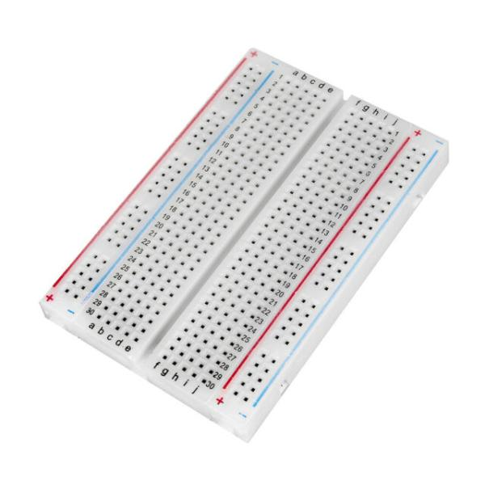
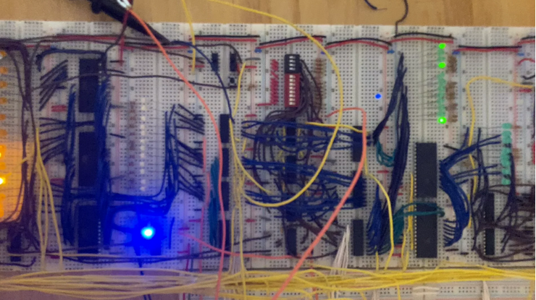
L’enfer des breadboards
Une breadboard, c’est pratique !
désordre manque de place fragilité complexité coût temps performance limitée etc.
mais…
Je fais mon premier PCB -
4

Slide 5
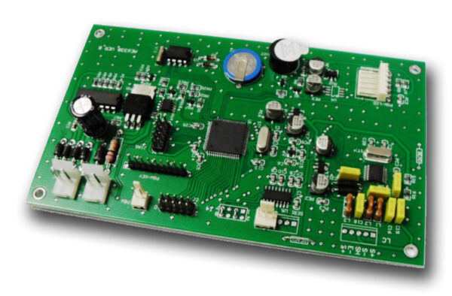
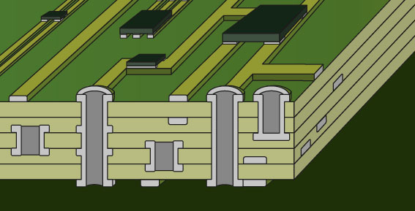
Un PCB, c’est quoi?
Composants soudés
montés en surface (SMD)
traversants (through-hole)
Couches
2, 4, 8…
Traces en cuivre
Vias
Je fais mon premier PCB -
5

Slide 6


Avantages et inconvénients
Meilleures performances
RF, hautes fréquences, bas bruit, interférences…
Circuits complexes possible
Assemblage aisé, même à la maison
Au fer à souder pour les circuits simples
Au four pour des composants plus difficiles à souder (n’hésitez pas à nous demander)
Réplicable facilement
Robuste
Facilement intégrable dans un prototype
Coût unitaire
De quelques € à plus de 100€, en fonction de la taille, du nombre d’unités et des options
Temps de conception et de fabrication
De 1 à 3 semaines
Peu modifiable une fois fabriqué
Je fais mon premier PCB -
6

Slide 7
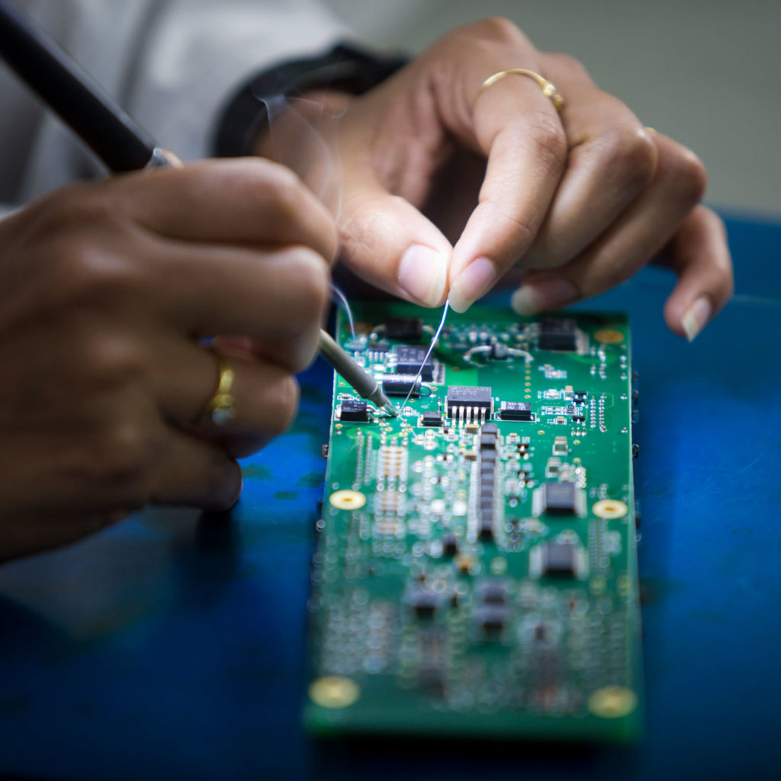
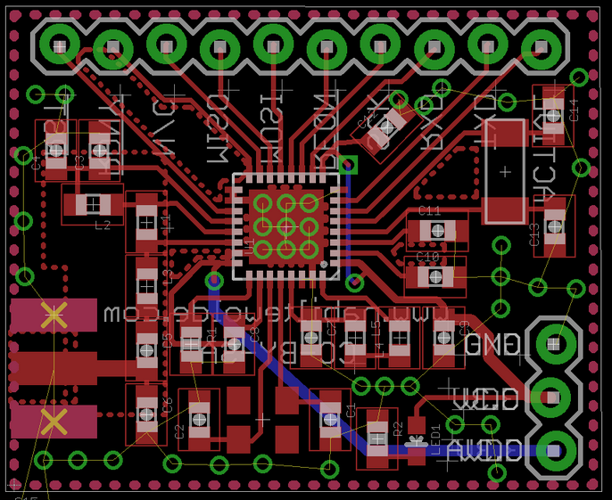
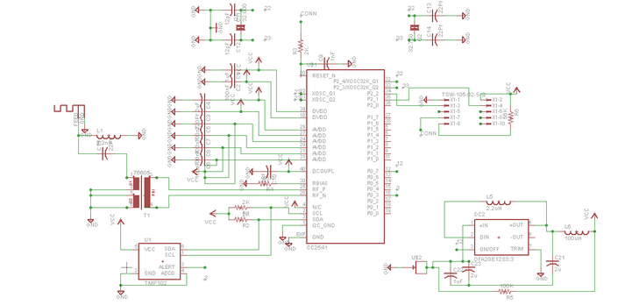
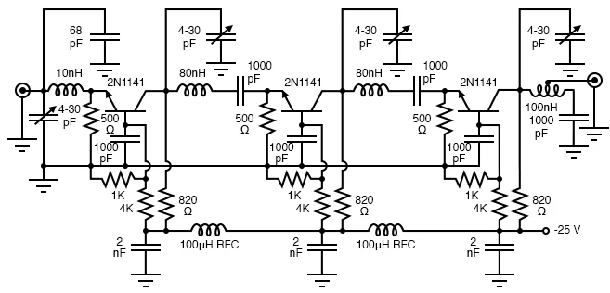
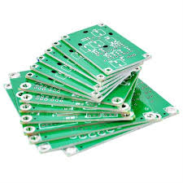
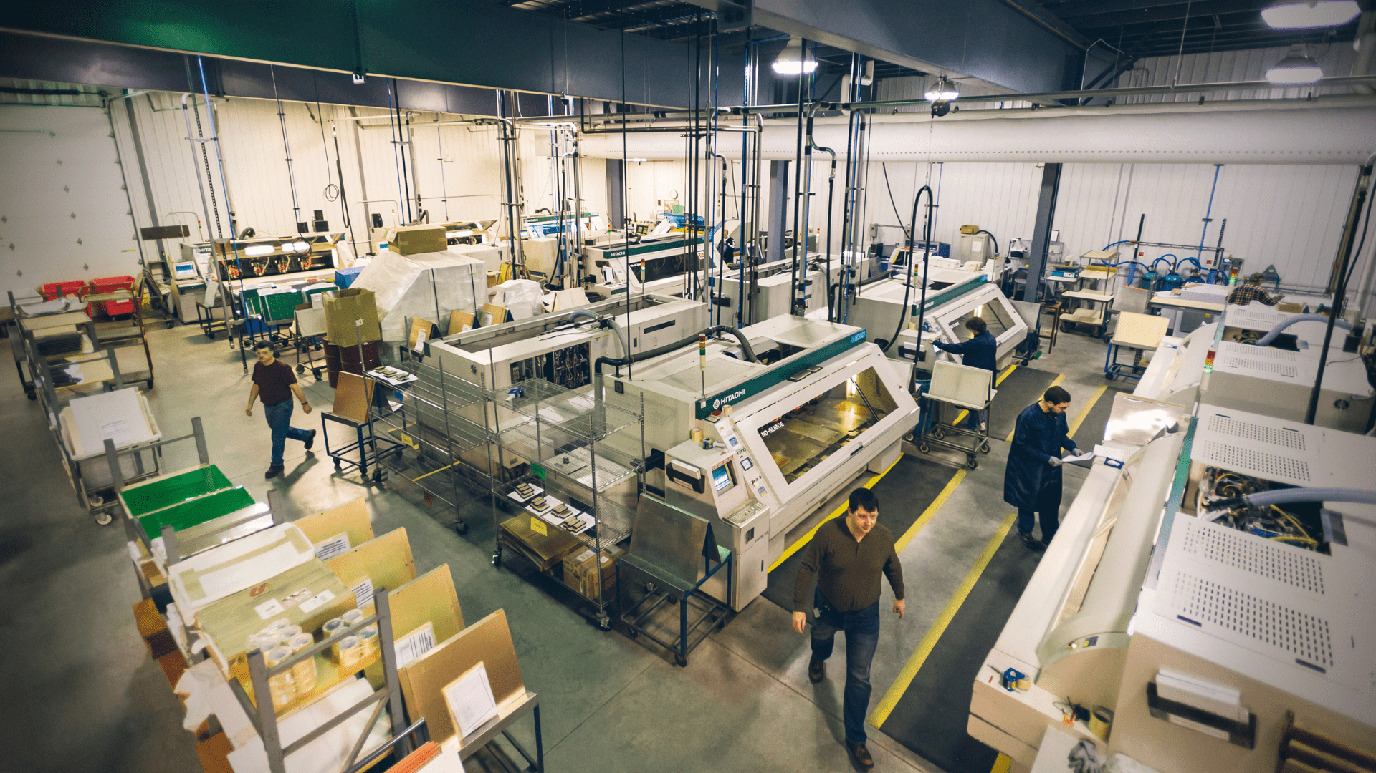
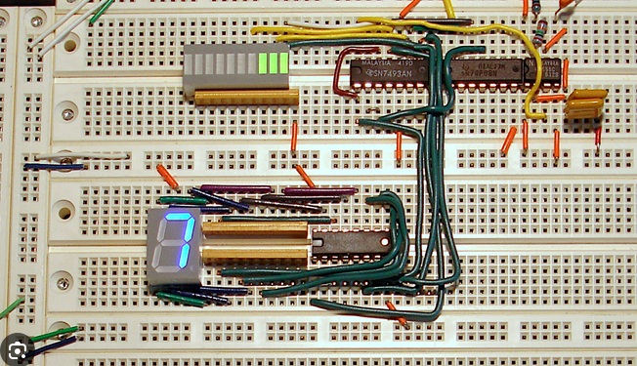
En pratique, comment ça se passe?
Ce projet
L’assemblage, au fer, au four, ou automatisé
La conception du PCB, sur ordinateur
Une idée de circuit, sur papier
La fabrication, en usine
Des essais, sur breadboard ou en simulation
Je fais mon premier PCB -
7

Slide 8
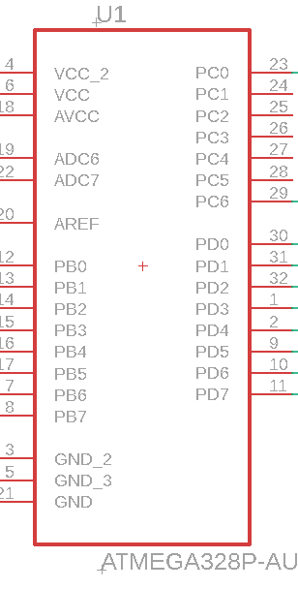

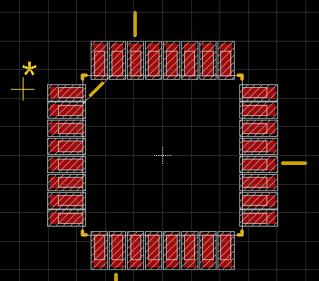
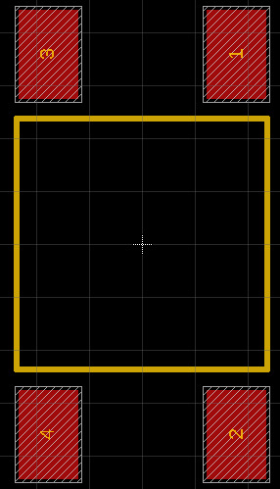
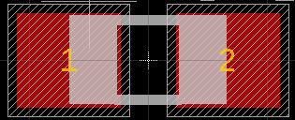

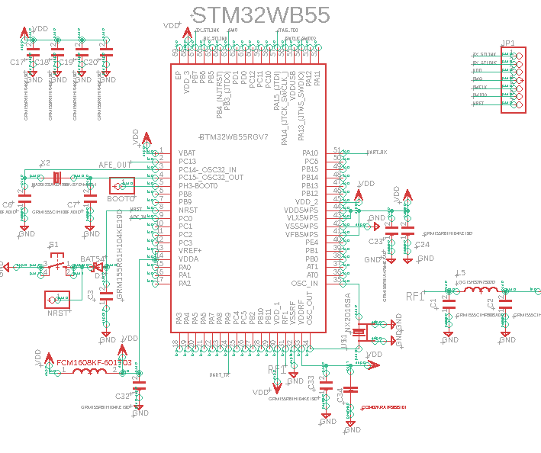
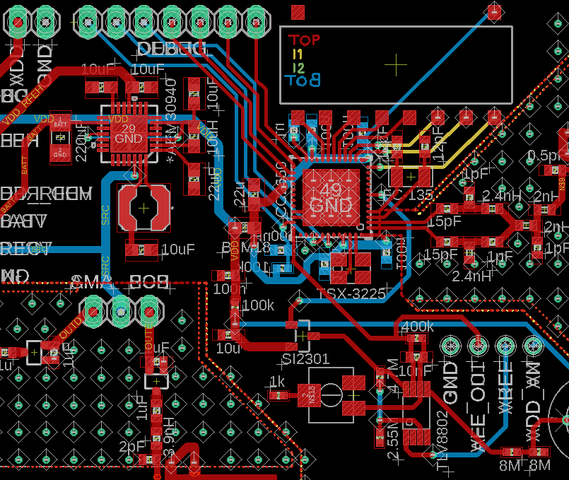
D’un schématique au dessin de PCB
Symbole
Empreinte
Schématique
Board
Je fais mon premier PCB -
8

Slide 9

Si tu manques d’inspiration… un projet à vous proposer !
Des kits pédagogiques pour des ateliers de sensibilisation à l’énergie pour Scienceinfuse
Notre objectif : un step pour mesurer la quantité d’énergie par le movement des participants
Un prototype existe, mais on voudrait le répliquer de manière robuste
→ Un cas classique de conception de PCB
Je fais mon premier PCB -
9

Slide 10
Avec des prix à la clef !
Les meilleurs PCB seront sélectionnés :
Une surface la plus petite possible
Une conception sans erreur et avec les règles de bonne pratique respectées
Un design propre et bien conçu
A remporter :
Des prix pour les meilleurs projets, dont des bons à valoir pour faire fabriquer des PCB pour vos projets personnels
En plus, pour le premier prix : la fabrication et l’assemblage du projet, qui sera ensuite utilisé dans les écoles par Scienceinfuse !
Je fais mon premier PCB -
10

Slide 11
Le circuit
Alimentation USB
Affichage LCD
Mesure de l’énergie
Microcontrôlleur
LEDs
Programmation
Je fais mon premier PCB -
11

Slide 12
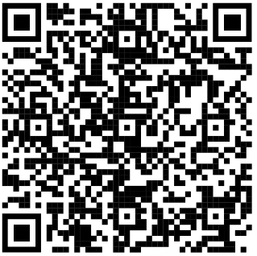
A vous de jouer !
Les instructions sont disponibles :
Sur papier (exemplaires limités…)
En ligne
Faites-nous signe si vous avez des questions !
https://github.com/UCLOUVAIN-CLUB-ELEC/ projet-pcb/blob/main/h1.pdf
Je fais mon premier PCB -
12

